Slide 1
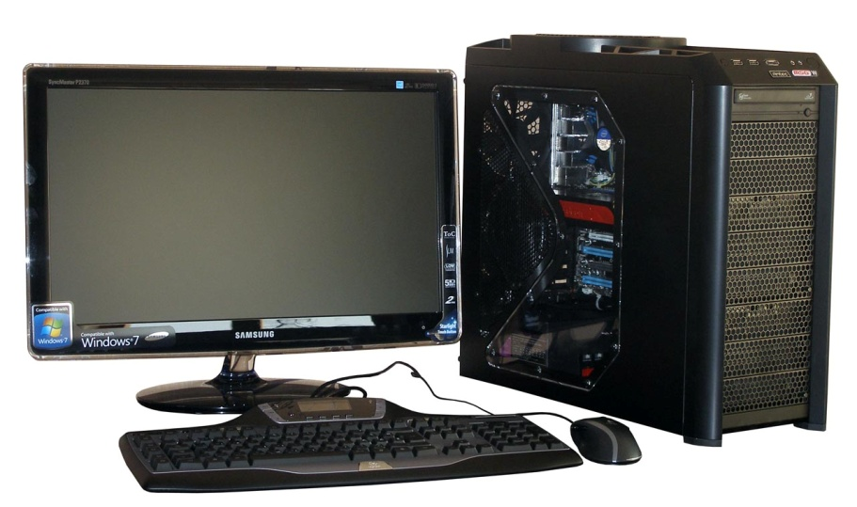
Povijesni razvoj računala
Marin Pašić, prof.

Slide 2
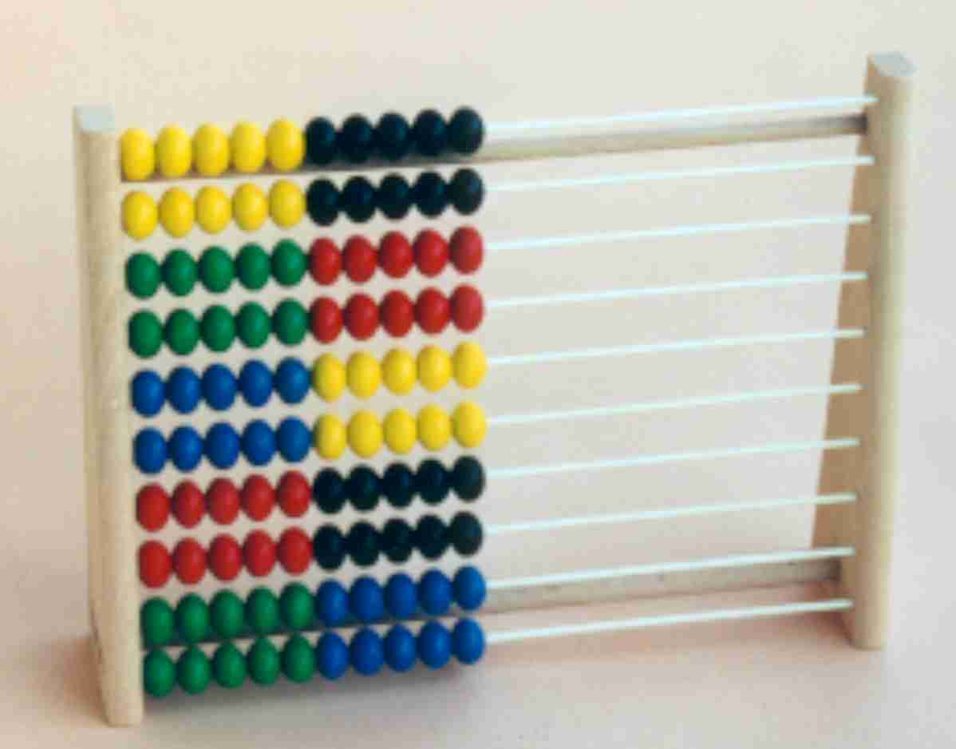
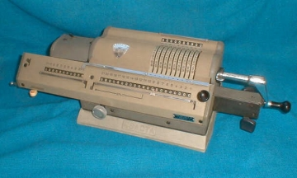
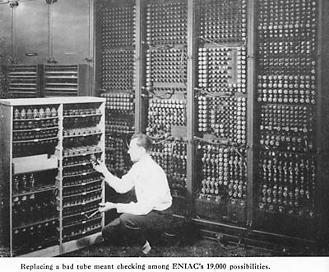
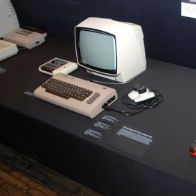
4 tehnološke etape
1. Najstarija računalna pomagala
2. Mehanička računala
3. Elektromehanička računala
4. Elektronička računala

Slide 3
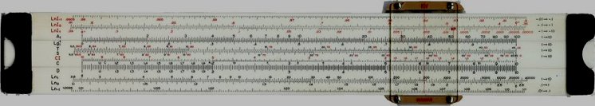
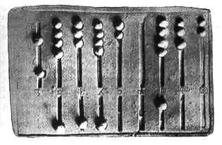
1. Najstarija računalna pomagala
ABAK (lat.abacus)
  Prvo poznato pomagalo za obavljanje osnovnih aritmetičkih operacija
  Pojavilo se u Kini oko 3000 god. pr. Krista
LOGARITAMSKE TABLICE
  Izum logaritama je pojednostavio i ubrzao računske operacije
  Škotski matematičar John Napier (16.st.)

Slide 4
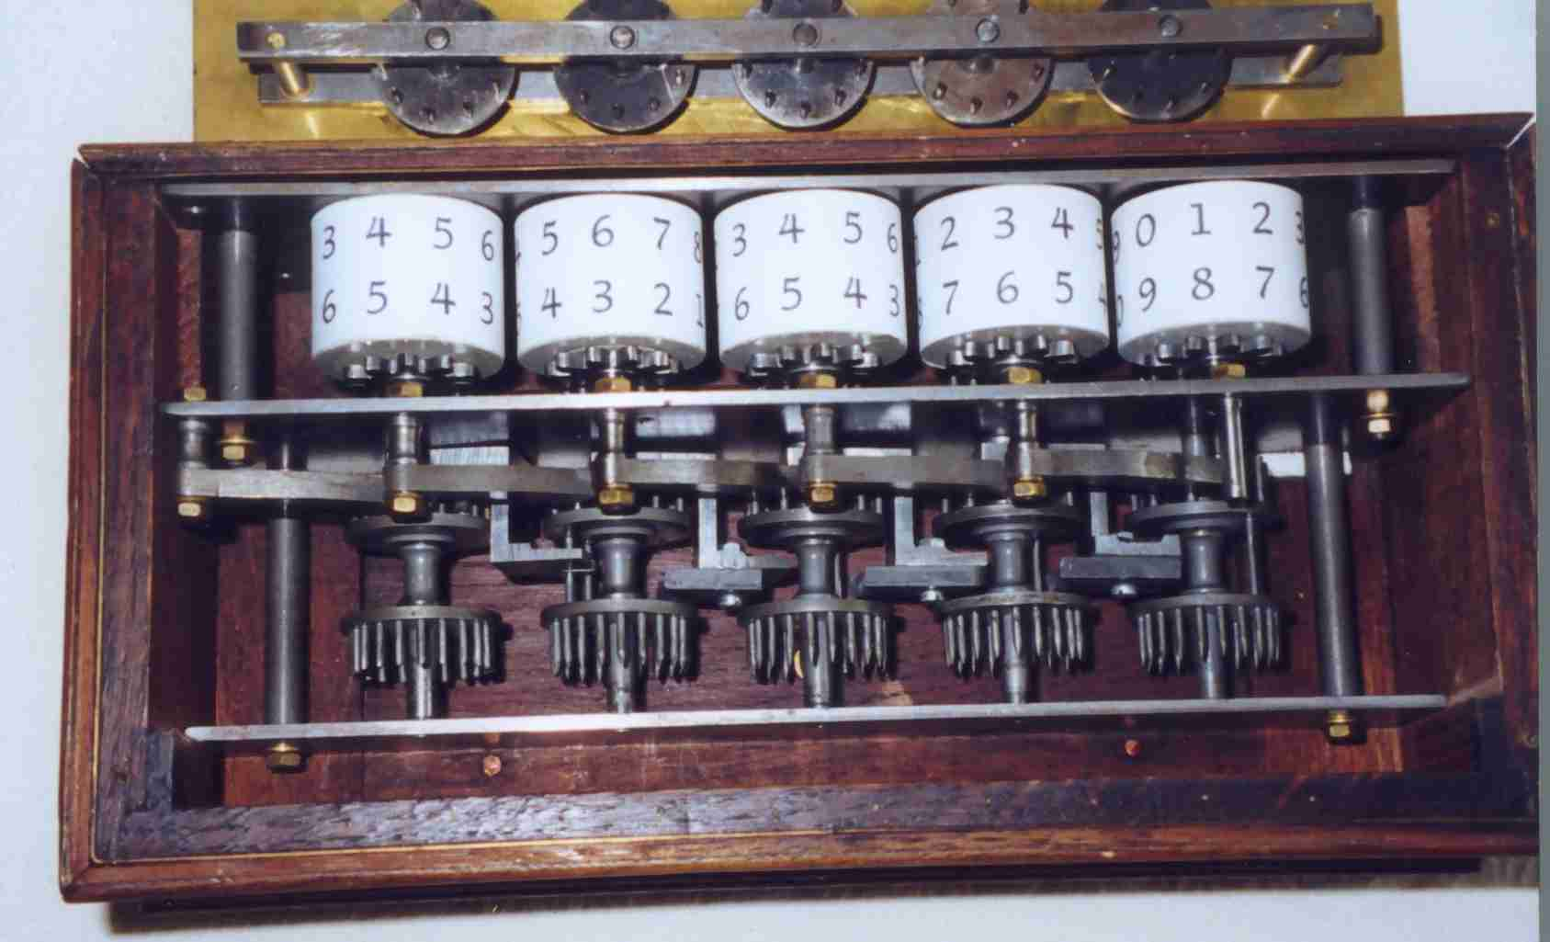
2. MEHANIČKI STROJEVI
1623.godine, Wilhelm Schickard izradio je 1.mehanički kalkulator koji je zbrajao, oduzimao, množio i dijelio.
1642. godine francuski filozof i matematičar Blaise Pascal izradio je mehanički stroj s mnoštvom zupčanika, koji je mogao zbrajati i oduzimati (nazvan je PASKALINA)

Slide 5
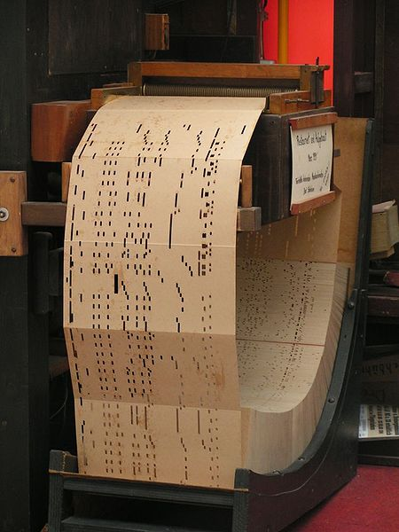
2. MEHANIČKI STROJEVI
1801.god. JACQUARD izumio tkalački stroj na kojem su uzorci tkanja bili predstavljeni nizom bušenih kartica (prvi medij za spremanje podataka)
Bušene kartice su napravljene od krutog kartona, a podaci se spremaju bušenjem rupa na određenom mjestu na kartici
Čudo tehnike u to doba!
Nedostatak: Stroj bi obavljao samo one operacije za koje je bio napravljen

Slide 6
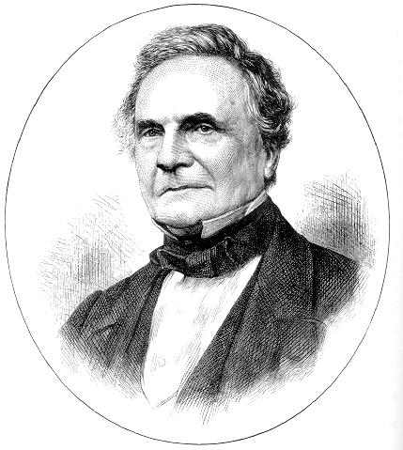
2. MEHANIČKI STROJEVI
Charles Babbage je 1820. godine osmislio diferencijalni stroj
Takav je stroj trebao omogućiti strojno izračunavanje logaritamskih tablica
Projekt je obustavljen nakon 15 godina i stroj nikada nije proradio

Slide 7
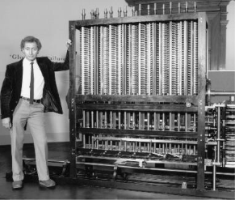
2. MEHANIČKI STROJEVI
Babbage je 1833. konstruirao univerzalni (analitički) stroj za računanje i podijelio ga u dijelove različitih funkcija:
  unos podataka
  računanje
  obrada podataka
  memorija
  prikaz rezultata

Slide 8
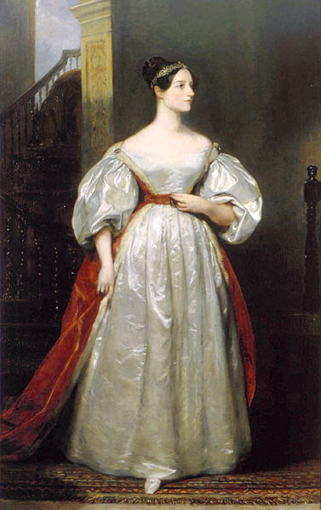
2. MEHANIČKI STROJEVI
Jedina koja je razumjela kako analitički stroj radi bila je Ada Byron, britanska matematičarka
Ona je pisala članke o analitičkom stroju i programe za njega
Adu se stoga smatra prvom programerkom

Slide 9
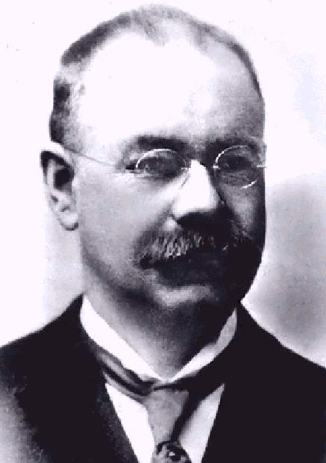
3. ELEKTROMEHANIČKI STROJEVI
Primjena električne energije omogućila je Hermanu Hollerithu da 1887. godine izradi električni sortirni stroj
Taj stroj možemo smatrati prvim modernim strojem za obradu podataka
Njime je 1890. godine bitno ubrzana obrada rezultata popisa stanovništva u Americi (s nekoliko godina na 1 mjesec)
Zbog praktične koristi počinje i komercijalna proizvodnja stroja (osnovao tvrtku CTR koja 1924. prerasta u IBM)

Slide 10
3. ELEKTROMEHANIČKI STROJEVI
U Engleskoj je matematičar Alan Turing za vrijeme 2. svjetskog rata izradio elektromehanički stroj Collossus kojim je uspio dešifrirati njemačke poruke
U tom stroju su se po prvi puta pojavile elektronske cijevi
Elektronske cijevi su mogle obavljati istu funkciju kao i elektromehanički releji ali mnogo brže jer nisu imale pokretnih dijelova

Slide 11
3. ELEKTROMEHANIČKI STROJEVI
Howard Aiken je 1943. godine dovršio MARK I, elektromehaničko računalo temeljeno na elektromehaničkim relejima
Za jedno zbrajanje je trebao sekundu, a dijelio je za 15 sekundi!
Njime su se koristili do 1959. godine u američkoj mornarici

Slide 12
3. ELEKTROMEHANIČKI STROJEVI
MARK I dimenzije:
17 metara dužina
2,5 metara visina
5 tona težina
Skoro milijun dijelova
„div” od računala

Slide 13
3. ELEKTROMEHANIČKI STROJEVI
1945. Proizveden ENIAC (Electronic Numerical Integrator and Calculator), računalo čije su glavne komponente bile elektronske cijevi (više nisu rabljene mehaničke ili elektromehaničke sklopke)
  Težina:30 tona
  18.000 elektroničkih cijevi i 70.000 otpornika
  Za rad mu je trebalo osigurati150 kW snage električne energije
  Vrijeme između dva kvara približno je iznosilo 12 sati

Slide 14
3. ELEKTROMEHANIČKI STROJEVI
ENIAC je javnosti predstavljen kao elektronički mozak i kad je zadatak da broj 97367 pomnoži sam sa sobom 5000 puta obavio za pola sekunde, jedan novinar je napisao da radi "brže od misli".
Iako je ENIAC bio za tadašnje prilike vrlo brzo računalo, imao je dva velika nedostatka:
  Mala memorija
  Nije bio programibilan u današnjem smislu te riječi
Ideju za rješavanje programibilnosti, a time i univerzalnosti računala, dao je mađarski matematičar John von Neumann.

Slide 15
VON NEUMANN-ov model računala
Zamisao računala kojim bi upravljao izmjenjivi program pripisuje se mađarskom matematičaru imena: John von Neumann
I danas se moderna računala grade na von Neumannovom modelu građe računala.

Slide 16
VON NEUMANN-ov model računala

Slide 17
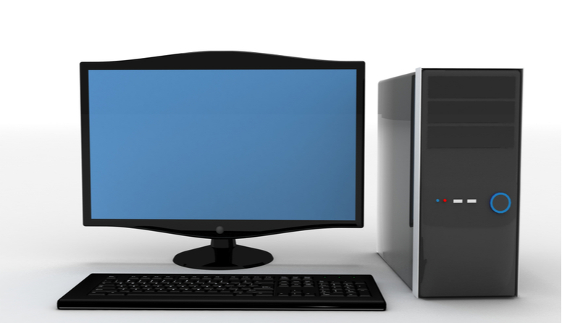
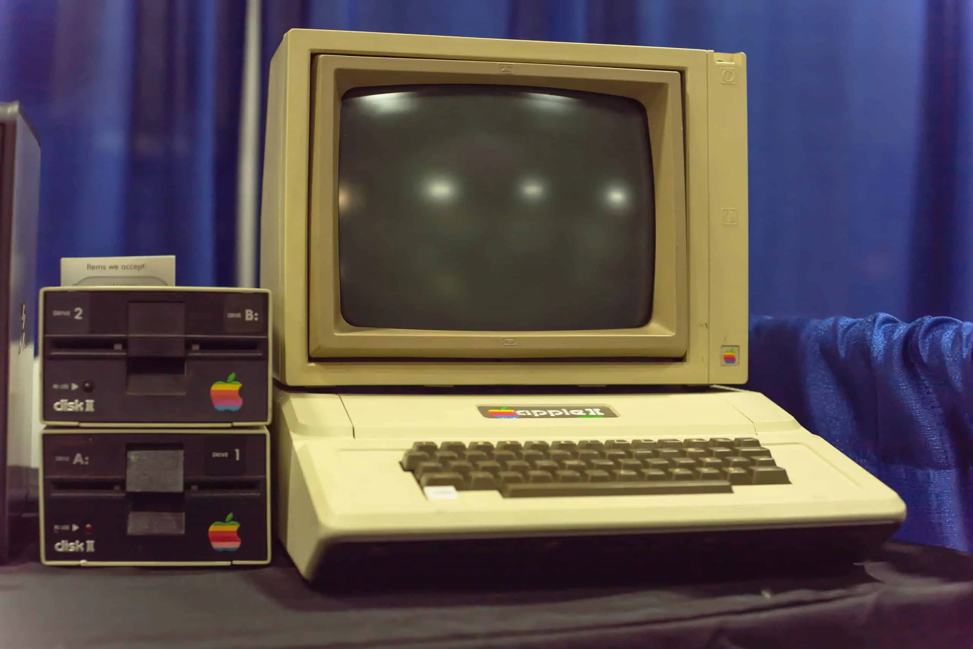
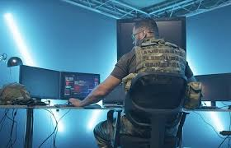
4. ELEKTRONIČKA RAČUNALA

Slide 18
4. ELEKTRONIČKA RAČUNALA
Godina 1947.bila je presudna prekretnica za daljnji razvoj računala zbog otkrića tranzistora
Upotreba tranzistora je dovela do smanjenja dimenzija i cijene računala uz istodobno povećanje njihove pouzdanosti i računalne snage
Tranzistor se puno manje
grijao u radu i bio je stabilniji
od elektronskih cijevi

Slide 19
4. ELEKTRONIČKA RAČUNALA
Prvo računalo za komercijalnu upotrebu, temeljeno na tranzistorima bilo je UNIVAC, proizvedeno 1951.
Proizvedeno je ukupno 46 UNIVAC računala, a cijena mu je bila veća od milijun dolara.

Slide 20
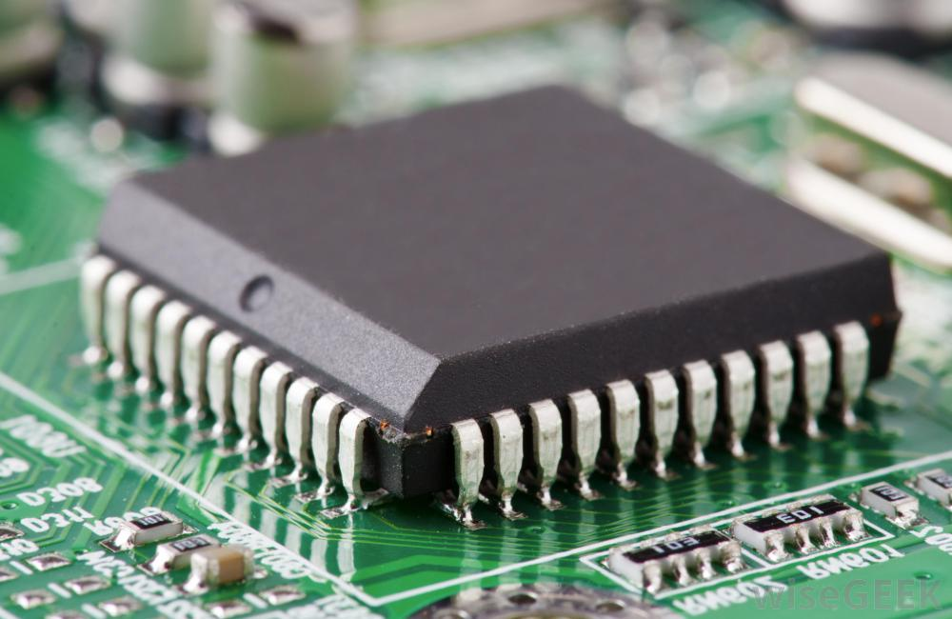
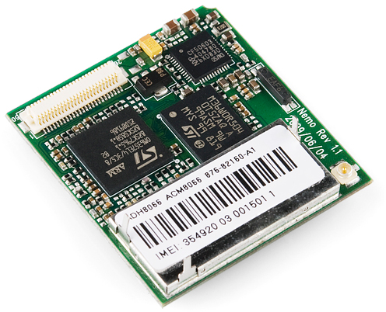
4. ELEKTRONIČKA RAČUNALA
Kada je na jednu pločicu poluvodiča smješteno više tranzistora i veznih elemenata nastao je, 1958. integrirani krug (engl. Integrated circuit, IC, chip).
Integrirani krug je omogućio još veće smanjenje dimenzija i sniženje cijena elektroničkih sklopova.

Slide 21
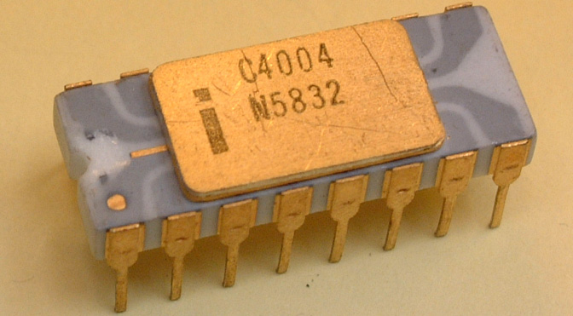
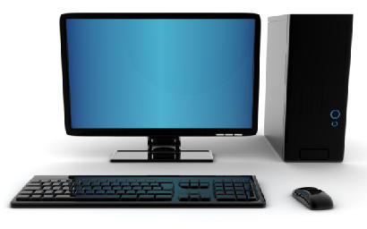
4. ELEKTRONIČKA RAČUNALA
Prvi mikroprocesor, Intel 4004, označio je prekretnicu u razvoju računala
Mikroprocesor je pločica poluvodiča na koju su smješteni svi elektronički elementi potrebni za rad središnje jedinice za obradu(engl. CPU)
Mikroprocesor je omogućio jeftiniju proizvodnju računala malih dimenzija a velikih mogućnosti pri obradi podataka

Slide 22
4. ELEKTRONIČKA RAČUNALA
Ubrzani razvoj mikroprocesora omogućio je pojavu osobnih računala. Godine 1973. izumljeno je prvo osobno računalo (Xerox Altos), ali se moglo nabaviti samo u dijelovima
Prvo kompletno, komercijalno uspješno osobno računalo pojavilo se 1977. godine - bilo je to Apple II računalo.
Apple II je imao tipkovnicu, priključak za monitori ugrađenu programsku podršku (16 kB RAM-a), a koštao je 2500 USA $!

Slide 23
4. ELEKTRONIČKA RAČUNALA
Svjetsku su popularnost osobna računala stekla tek 1981. godine kada je tvrtka IBM proizvela PC Junior računalo
IBM PC Junior imao je procesor koji je radio na radnom taktu 4,77 MHz, sa 16 kB RAM memorije i nije imalo čvrsti disk nego samo disketnu jedinicu kapaciteta 160 kB

Slide 24
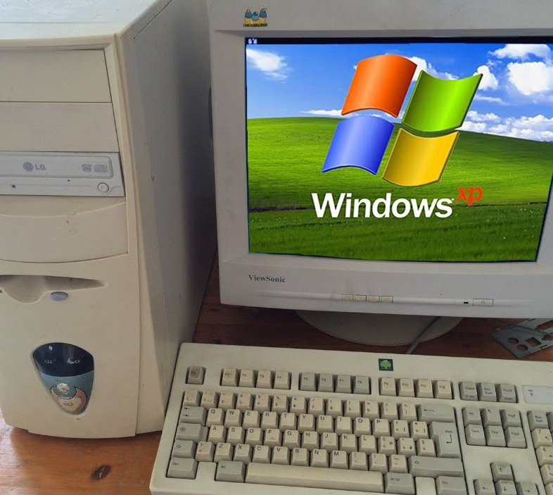
4. ELEKTRONIČKA RAČUNALA
2001. godine Microsoft predstavio novi OS, Windows XP
MINIMALNI PREDUVJETI:
  300 MHz procesor
  64 MB RAM
  1.5 GB hard disk
  CD-ROM ili DVD-ROM

Slide 25
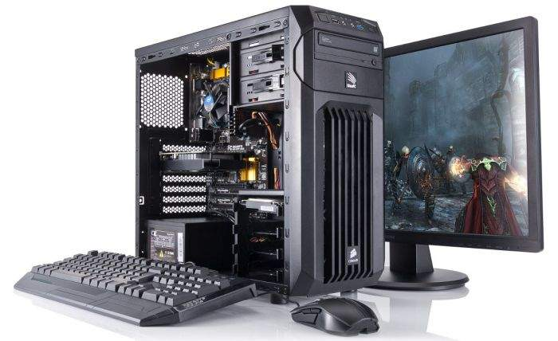
4. ELEKTRONIČKA RAČUNALA
Današnje računalo (prosječne specifikacije):
  četverojezgreni procesor
  16 GB RAM
  500 GB SSD disk
  moćna grafička kartica
  bežićni miš/tipkovnica

Slide 26
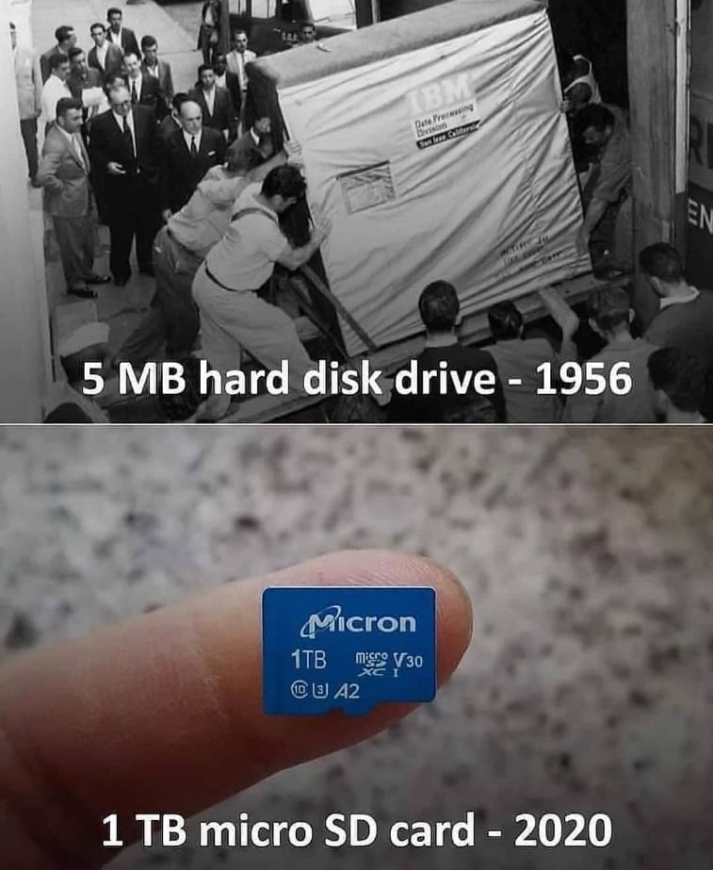
Zanimljivost

Slide 27
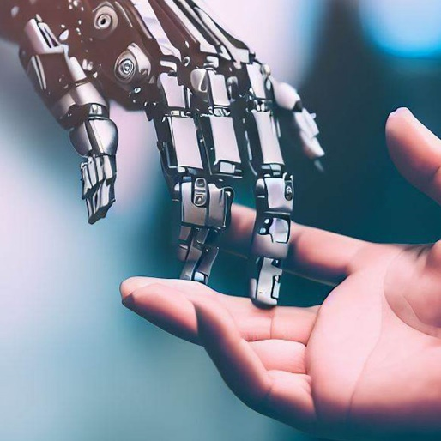
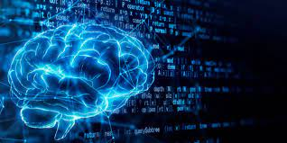
Računala budućnosti (AI tehnologija)
Optičko računalo (prijenos podataka vršio bi se svjetlosnim umjesto elektroničkim putem)
Kvantno računalo (koristi kvantnomehaničke fenomene za izvođenje operacija nad podatcima)
DNK računalo (koristi DNA kiselinu i molekularnu biologiju umjesto silicijskih poluvodiča)
  Uspije li se konstruirati ovakvo računalo njegova bi brzina bila 100.000 puta veća od današnjih računala. U jednom kubnom centimetru DNK molekula moglo bi se pohraniti više podataka nego na milijun današnjih USB stickova!

